Slide 1
“আমার ঘর আমার স্কুল “
Online class এ
সবাইকে
স্বাগতম

Slide 2
শিক্ষক পরিচিতি
নামঃজাহানারা বেগম
সহকারী শিক্ষক,বি.এস-সি (গণিত)
ইটাখোলা উচ্চ বিদ্যালয়,
ক্ষেতলাল, জয়পুরহাট।

Slide 3
পাঠ পরিচিতি
শ্রেণিঃ নবম
বিষয়ঃ পদার্থ বিজ্ঞান
অধ্যায়ঃ একাদশ
চল তড়িৎ(বর্তনীতে তূল্যরোধ)

Slide 4
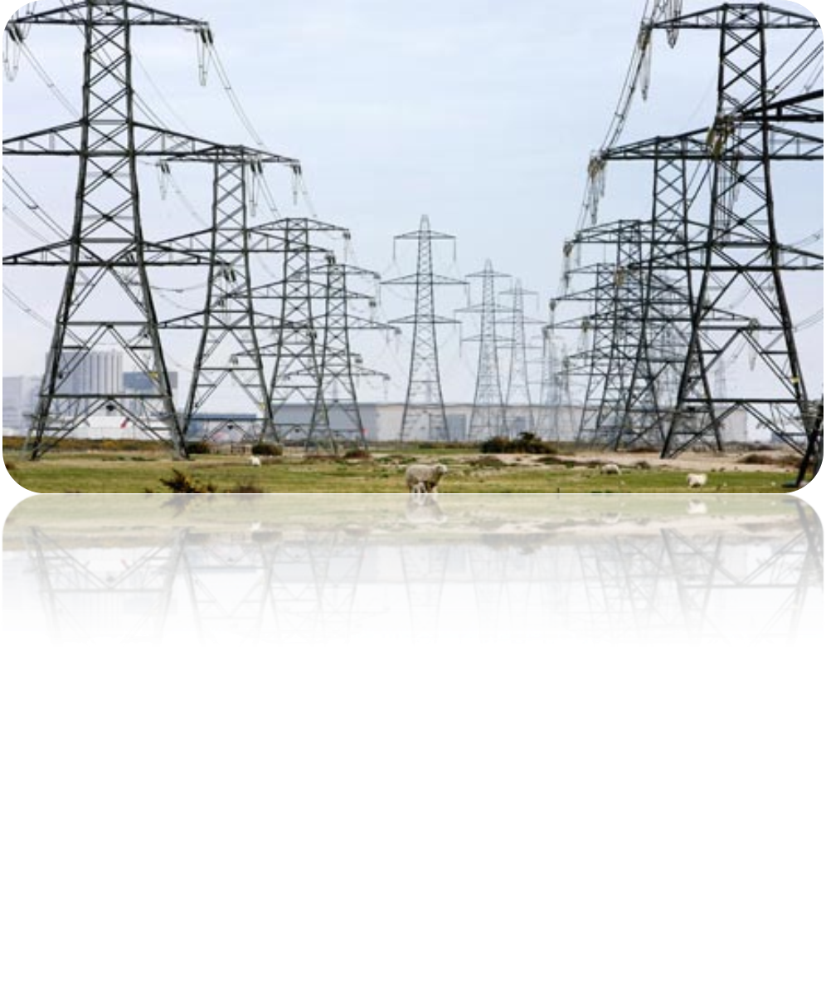
চিত্রটি লক্ষ করি
চিত্রটি কিসের?
তড়িৎ পরিবাহী

Slide 5
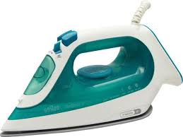
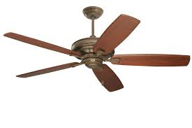
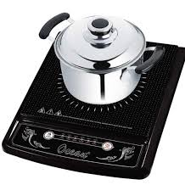
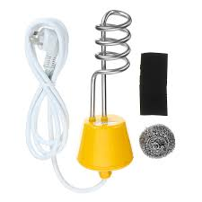
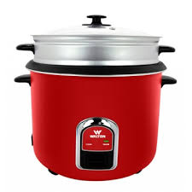
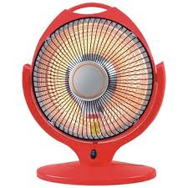
বাসা বাড়িতে ব্যবহিত ইলেক্টিক যন্ত্র
যন্ত্রগুলো বিশেষ সংযোগের ------ ব্যবহিত হয় এবং বিভিন্ন মানের --- থাকে ???

Slide 6
বাসা বাড়িতে ব্যবহিত ইলেক্টিক যন্ত্র
যন্ত্রগুলো বিশেষ সংযোগের বর্তনীতে ব্যবহিত হয় এবং বিভিন্ন মানের রোধ থাকে।

Slide 7
আজকের পাঠের বিষয়
বর্তনীতে তূল্যরোধ

Slide 8
শিখন ফল
এই পাঠ শেষে শিক্ষার্থীরা .... পারবে
তড়িৎ প্রবাহ কী তা ব্যাখ্যা ...
তড়িৎ প্রবাহের দিক ও ইলেকট্রন প্রবাহের দিক ব্যাখ্যা ..
শ্রেণি ও সমান্তরাল বর্তনী ব্যাখ্যা ...
তূল্যরোধ ব্যাখ্যা ...
বর্তনীতে তূল্যরোধ নির্ণয়...

Slide 9
বি. দ্র. প্রিয় শিক্ষার্থী ক্লাসটিতে ভয়েস দেওয়া নাই কিন্তু পূনরাবৃত্তি করা আছে। পাঠ ও শিখনফল অনুযায়ী নবম শ্রেনির পদার্থ বই, খাতা ও কলম সঙ্গে রাখবে। না টেনে সম্পূর্ণ ক্লসটি দেখবে ।

Slide 10
তড়িৎ প্রবাহ
ইলেকট্রনের নিরবিচ্ছন্ন প্রবাহকে
তড়িৎ প্রবাহ বলে।
মনে করি, A প্রস্থচ্ছেদ বিশিষ্ট পরিবাহীর মধ্য দিয়ে
$t$সময়ে $Q$ পরিমান আধান প্রবাহিত হয়,তবে
তড়িৎ প্রবাহ, I$=\frac{Q}{t}$
তড়িৎ প্রবাহের একক অ্যাম্পিয়ার (A)

Slide 11
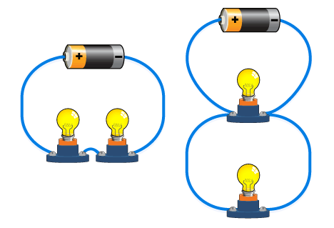
তড়িৎ বর্তনী

Slide 12
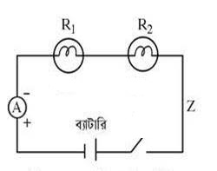
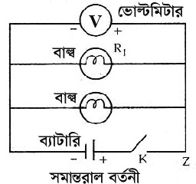
বাল্ব
বাল্ব
সুইচ
সুইচ
শ্রেণি বর্তনী
সমান্তরাল বর্তনী

Slide 13
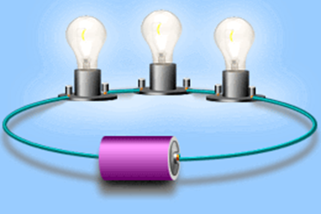
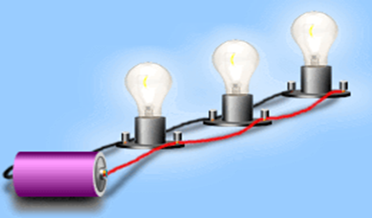
শ্রেণি বর্তনী
সমান্তরাল বর্তনী

Slide 14
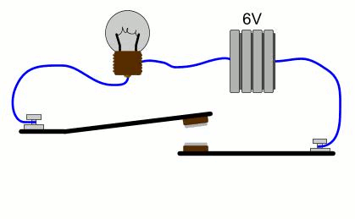
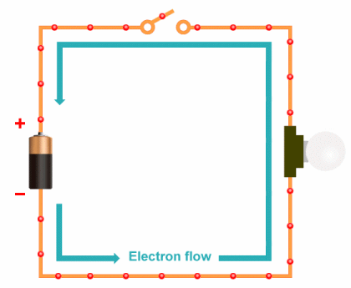
তড়িৎ প্রবাহ ও ইলেকট্রন প্রবাহের দিক
তড়িৎ প্রবাহ
ইলেকট্রন প্রবাহ

Slide 15
প্রচলিত বিদ্যুৎ প্রবাহ
সুইচ
ব্যাটারী
বাল্ব
e
বৈদ্যুতিক বর্তনী
ইলেকট্রন প্রবাহ
Notes:
মাউসের আকৃতি পরিবর্তন যেখানে Click সেখানে ...।

Slide 16
প্রথম যখন চল তড়িৎ আবিষ্কৃত হয় তখন মনে করা হত ধনাত্বক আধানের প্রবাহের ফলে তড়িৎ প্রবাহের সৃষ্টি হয়। এই ধনাত্বক আধানকে উচ্চ বিভব এবং ঋনাত্বক আধান কে নিম্ন বিভব ধরা হয়। তাই তড়িৎ প্রবাহের প্রচলিত দিক হিসাবে উচ্চ বিভব দিক থেকে নিম্ন বিভবের দিক ধরা হয়।
ইলেকট্রন প্রবাহ
তড়িৎ প্রবাহ

Slide 17
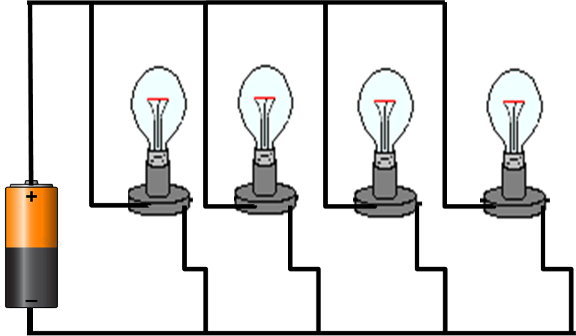
তূল্যরোধ হল রোধের কোনো সন্নিবেশের পরিবর্তে ব্যবহৃত
একটি মাত্র রোধ যেখানে I এবংV এর কোনো পরিবর্তন হয় না
I
V
V
V
V

Slide 18
শ্রেণি বর্তনীতে তূল্যরোধ নির্ণয়
V
B
C
D
E
R₁
R₂
R₃
A
I
বর্তনীতে একই মানের তড়িৎ প্রবাহ I প্রবাহিত হচ্ছে
K
+
─
V_{B}−V_{C} = IR₁
V_{B}−V_{E} = I(R₁+ R₂ + R₃)
V_{C}−V_{D} = IR₂
IR = I(R₁+ R₂ + R₃)
V_{D}−V_{E} = IR₃
R = R₁+ R₂ + R₃
V_{B}−V_{E} = V = IR
∴R_{S} = R₁+ R₂ + R₃ +..…+R_{n}

Slide 19
প্রত্যেকটি রোধের ভোল্টেজ সমান অর্থাৎ,V_{b} – V_{c} এবং V_{b} > V_{c}
সমান্তরাল বর্তনীর তূল্যরোধ নির্ণয়
I₁
R₁
I
I = I₁ + I₂ + I₃
B
C
I₂
R₂
$\text{I}\text{1} \text{=}$ $\frac{V_{b} − V_{c}}{R_{1}}$
A
I₃
R₃
I₂ =$\frac{V_{b} − V_{c}}{R_{2}}$
K
I₃ =$\frac{V_{b} − V_{c}}{3}$
+
─
$\frac{V_{b} − V_{c}}{R_{p}}$=(V_{B}−V_{C}) ($\frac{\text{1}}{\text{R}\text{1}}$ +$\frac{\text{1}}{\text{R}\text{2}}$+ $\frac{\text{1}}{\text{R}3}$)
I =$\frac{V_{b} − V_{c}}{R_{p}}$
$\frac{\text{1}}{\text{R}\text{P}}$ = $\frac{\text{1}}{\text{R}\text{1}}$+$\frac{\text{1}}{\text{R}\text{2}}$+ $\frac{\text{1}}{\text{R}\text{3} }$
∴$\frac{\text{1}}{\text{R}\text{P}}$= $\frac{\text{1}}{\text{R}\text{1}}$+$\frac{\text{1}}{\text{R}\text{2}}$+ $\frac{\text{1}}{\text{R}\text{3} }$ +…..+R_{n}

Slide 20
দলীয় কাজ
8Ω
4Ω
2Ω
B
C
D
E
A
I = ?
K
+
─
E = 1.5
বর্তনীর তড়িৎ প্রবাহ মাত্রা নির্ণয় কর

Slide 21
8Ω
4Ω
2Ω
B
C
D
E
I = ?
A
+
─
E = 1.5
K
সমাধানঃ শ্রেনি বর্তনীর তুল্যরোধ
R= $R_{1}+R_{2}+R_{3}$
= (8+4+2) $Ω$ =14 $Ω$
দেওয়া আছে,
$${ R}_{1}=8 Ω$$
$R_{2}=$ $4 Ω$
$R_{3}=$ $2 Ω$
E = $1.5$V
I=?
আমরা জানি, I= $\frac{E}{R}$ = $\frac{1.5}{14}$
=0.107 A

Slide 22
চিত্রে বর্তনীটির তিনটি রোধ দেয়া আছে
5Ω
B
C
I
10Ω
4Ω
A
+
─
V=12 V
বর্তনীটির তুল্যরোধ নির্ণয় কর

Slide 23
B
5Ω
C
I
10Ω
A
4Ω
সমাধানঃ
শ্রেনি বর্তনীর তুল্যরোধ
$\frac{1}{R}=\frac{1}{R_{1}}+ \frac{1}{R_{2}}+\frac{1}{R_{3}}=\frac{1}{5}+ \frac{1}{10}+\frac{1}{4}$
$$\frac{1}{R}=\frac{4+2+5}{20}= \frac{11}{20}$$
R=$\frac{20}{11}$
+
─
V=12 V
দেওয়া আছে,
$${ R}_{1}=5 Ω$$
$R_{2}=$ $10 Ω$
$R_{3}=$ $4 Ω$
V = $12$V
I=?
আমরা জানি, I= $\frac{V}{R}$ = $\frac{12}{\frac{20}{11}}$ =$\frac{12 × 11}{20}$ = 6.6 A

Slide 24
× আবার চেষ্টা করো।
মুল্যায়ন
√ উত্তর সঠিক হয়েছে ।
2
3
A
নিচের প্রশ্নগুলোর উত্তর দাও -
1
4
১। সার্কিটের কারেন্ট পরিমাপ করা হয় কি দ্বারা?
ক ) ভোল্ট মিঃ
খ ) অ্যামমিটার
গ ) ওহম মিঃ
ঘ ) এনার্জি মিঃ
2। পরিবাহী কোনটি?
ক ) পানি
খ ) শুকনো বাঁশ
গ ) প্লাষ্টিক
ঘ ) কাঁচ
৩। রক্ষণ যন্ত্র কোনটি?
৪। আদর্শ বৈদ্যুতিক বর্তনীর কয়টি উপাদান?
ক ) 1
খ ) 3
গ ) 2
ঘ ) 4
ক ) ১ টি
খ ) ৩ টি
গ ) ৫ টি
ঘ ) ৪ টি
Notes:
মাউসের আকৃতি পরিবর্তন যেখানে Click সেখানে ...।

Slide 25
R₃=5Ω
B
C
D
R₁=20Ω
A
I = 10A
R₂=30Ω
K
R₄=10Ω
+
─
কোন বাল্ব বেশি আলো দিবে?
R_{1,} R₂
বর্তনীর তূল্যরোধ কত?
27Ω
B এবং C এর মধ্যবর্তী বিভব পার্থক্য কত?
120V

Slide 26
বাড়ির কাজ
V
R
B
C
A
V
K
+
─
D
E
BC এবং DE এর মধ্যে বিভব অন্তরের কোনো পরিবর্তন
হয়েছে কিনা- এ বিষয়ে তোমার মতামত বিশ্লেষণ কর।

Slide 27
মনযোগ দিয়ে ক্লাসটি দেখার জন্য
ধন্যবাদ

